Slide 1
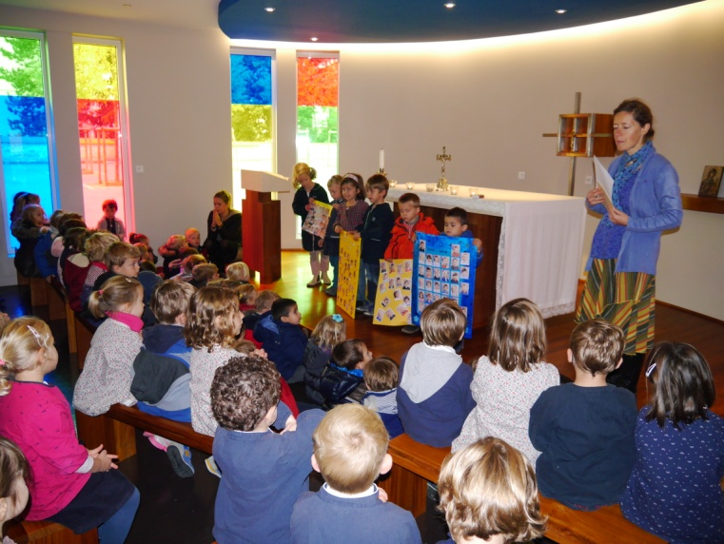
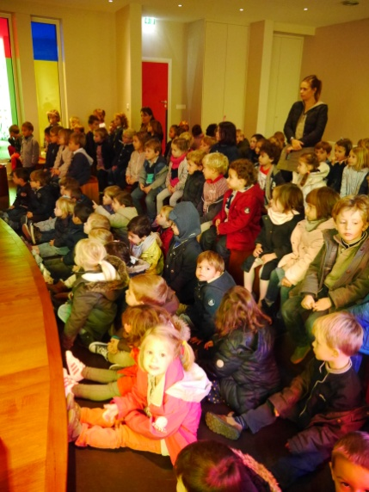
La Pastorale
En petite et moyenne section: les enseignantes suivent l’année liturgique et organisent des temps forts à l’oratoire
En grande section : les enseignantes suivent le parcours : «Enfants, Louez Votre Dieu ! »
Pour s'approcher de Dieu, il n'est qu'un chemin et qu'une porte, le Christ. C'est cette certitude qui guide le plan de ce cheminement : en suivant le temps liturgique, l'enfant accueille pas à pas la Révélation de Dieu créateur et Père, la Révélation de l'œuvre de son Fils envoyé dans le monde par amour, jusqu'au don de son Esprit.
En CP et CE1: une matinée par mois est consacrée à l’Eveil à la foi .Les enseignantes et les mamans suivent le parcours: » Dieu fait pour nous des merveilles ! »
"Dieu fait pour nous des merveilles !" permet une première annonce et propose un parcours de catéchèse pour les enfants en CP et CE1 avec des outils multimédias interactifs. Les contenus multimédias interactifs prévus pour les séances "en équipe de caté" et pour les temps "en famille" sont accessibles sur internet avec les codes indiqués dans les livres.

Slide 2
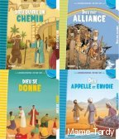
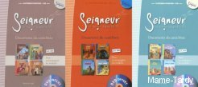
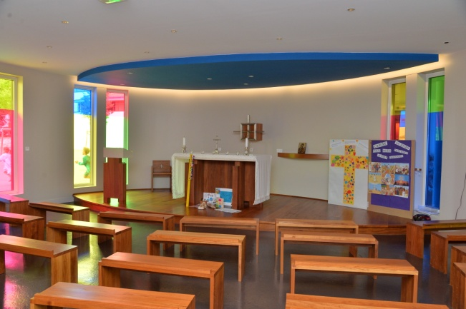
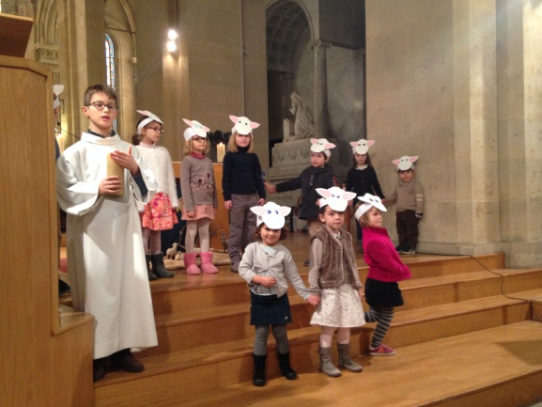
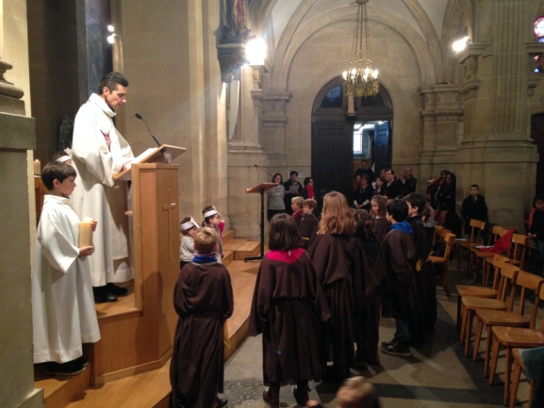
En CE2, CM1 et CM2 les élèves participent tous à une heure de catéchisme par semaine. Ils suivent le parcours : « A la rencontre du Seigneur »
28 catéchistes encadrent les enfants
Cette année 69 enfants préparent leur première communion et 25 enfants se préparent au Baptême.
Des temps de Célébration sont organisés dans l’Oratoire à la fin de chaque module.
Des messes pour le groupe scolaire sont organisées lors des temps forts de l’année liturgique
L’oratoire est ouvert à tous le vendredi sur le temps de déjeuner pour un moment de prière.

